Slide 1
Der 10. Januar
Thema: Die heutigen Jugendlichen.
Welche Probleme haben sie?

Slide 2
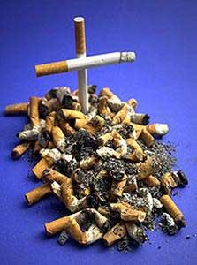
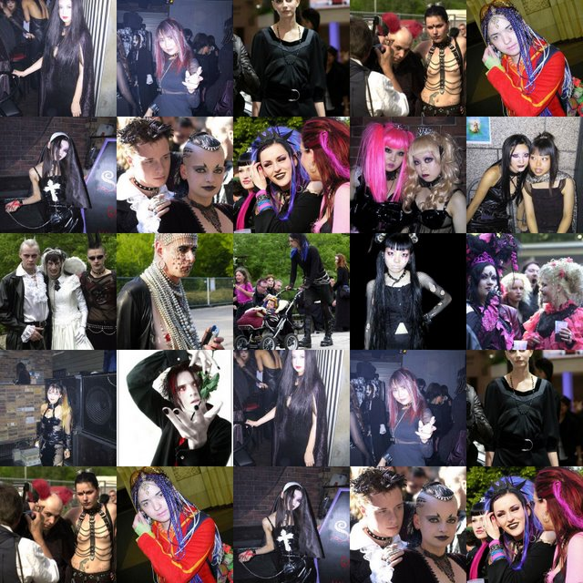
Die heutigen Jugendlichen.
Welche Probleme haben sie

Slide 3
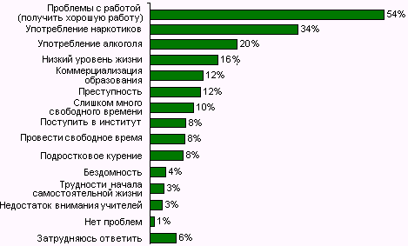

Slide 4
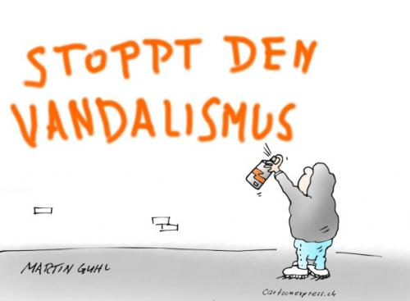
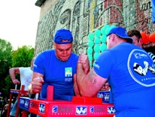
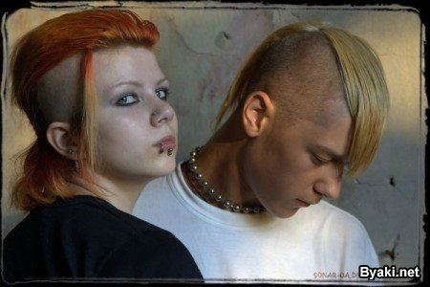
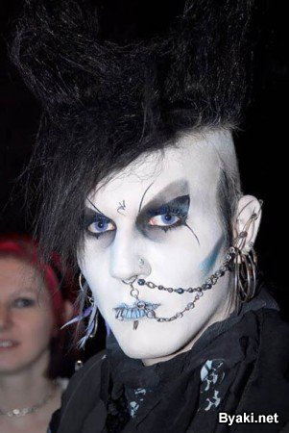
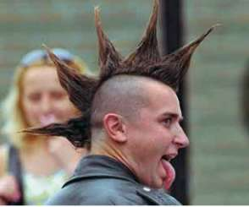
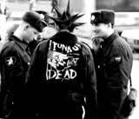
Zersplitterung in Subkulturen
Die Jugendszene in Deutschland (In Russland) ist zersplittert in Kulturen und Subkulturen, Cliquen und Einzelgänger
Punks Autonome
Techno-Freaks Hippies
Junge Christen Computerkids
Sportbesessene Umweltschützer
Bodybuilder Neonazis
Die Jugendszene in Deutschland

Slide 5
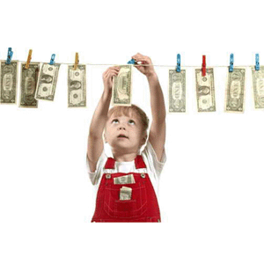
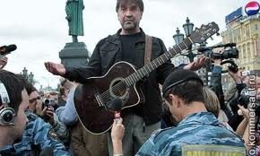
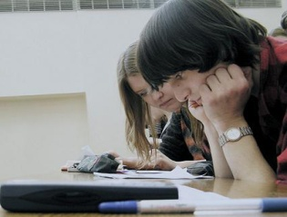
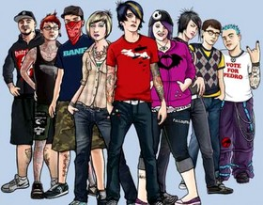
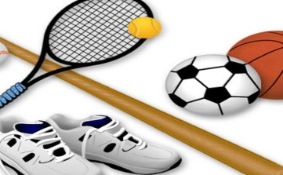
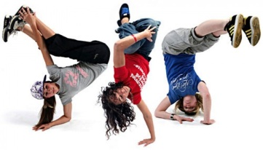
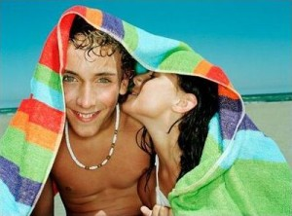
Was ist für die Jugendlichen wichtig
Schule und Noten sind (ist) wichtig
Sport sind (ist) am wichtigsten
Die Suche nach dem Sinn des Lebens sind (ist) nicht besonders wichtig
Mein Stellenwert in der Gesellschaft sind (ist) überhaupt nicht wichtig
Musik
Kunst
Probleme mit der Schule und den Lehrern
Konflikte mit den Eltern
Mein Verein
Mein(e) Freund(in)
Meine Familie
Ein Traumberuf
Ein gutes Abitur

Slide 6
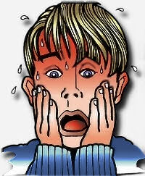
Wovor haben die heutigen Jugendlichen Angst
Die heutigen Jugendlichen haben Angst….
(Ich habe Angst …..)
Vor den Konflikten mit den Eltern.
Vor den Problemen mit den Freunden.
Vor den Problemen mit der Schule.
Vor der Gewalt in der Schule und zu Hause.
Allein zu bleiben.
Freunde zu verlieren.

Slide 7
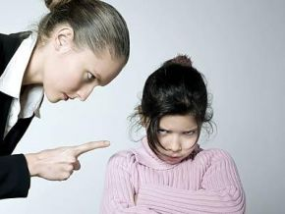
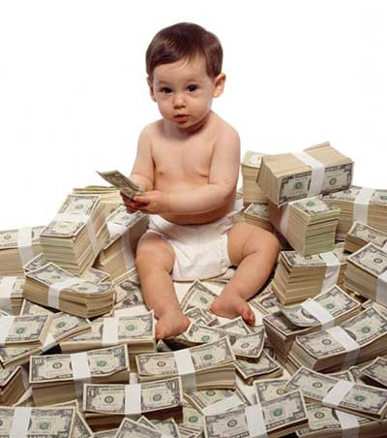
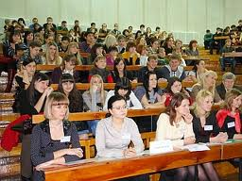
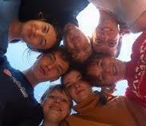
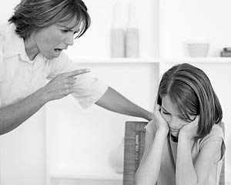
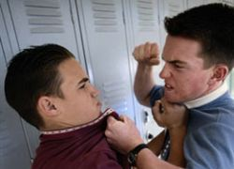
Probleme der Jugendlichen. Wie sind sie
Suche nach sich selbst und nach seinem Sinn im Leben
Abhauen von Zuhause Liebeskummer kein Taschengeld
Probleme mit den Eltern und Erwachsenen
Probleme mit den Freunden
Rauchen, Alkohol, Drogen Gewalt in der Schule: autoritäre Lehrer, Mitschüler, Schlägereien.
Stress in der Schule

Slide 8
1.Was passt zusammen
1. Manche Jungen und Mädchen in Deutschland…
2. Viele deutschen Jugendlichen haben Probleme mit ihren Eltern und hauen …..
3. Die Jugendlichen in Deutschland sind Meistens in Subkulturen …
4. Einige Jungen und Mädchen rauchen viel, …
5. Gewalt in der Schule….
_____________________________________________________
zersplittert; oft von Zuhause ab; leiden unter Gewalt zu Hause, in der Schule und auf der Straße; trinken viel Alkohol und nehmen Drogen; ist eine wachsende Gefahr

Slide 9
. Переведи
1.Подростки в России хотят получать от жизни только удовольствие
2.Многие немецкие подростки имеют проблемы с родителями и убегают из дома.
3.Для меня важны спорт, школа, моя семья и друзья.
4. Я боюсь потерять друзей.

Slide 10
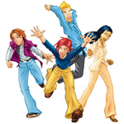
Widersprüchlich die Droge
Zersplittern drogensüchtig
Zersplittert rauchen
Das Abhauen rauchsüchtig
Der Kummer Widerstand leisten
Der Liebeskummer sich wehren
Die Gewalt der Angreifer
Der Streit das Vorbild
Die Weltanschauung verlangen
Enttäuscht sein von selbstbewusst
Vertrauen zielbewusst
Das Vertrauen schüchtern
Akzeptieren
Den Unterricht schwänzen

Slide 11
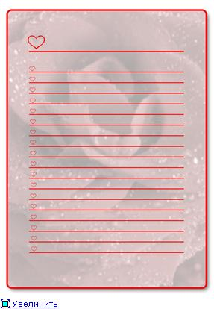
Schreibe einen Brief über
die heutigen Jugendlichen.
Zersplitterung in Subkulturen.
Was ist für die Jugendlichen wichtig.
Wovor haben sie Angst.
Probleme der Jugendlichen.
Wie sind die Jugendlichen in
Deutschland und in Russland.
6. Probleme mit den Eltern.

Slide 12
Welche Probleme haben die Jugendlichen, …
die ihren Freunden nicht vertrauen? - …
die ihren Platz im Leben noch nicht gefunden haben? –
…
3. die mit den Eltern streiten, den Eltern nicht vertrauen, keinen Kontakt mit ihnen haben? – …
4. die von den Eltern kein Taschengeld bekommen? -
…
5. die nicht mehr in der Familie bleiben wollen? –
…
6. die rauchen, Alkohol und Drogen nehmen? -
…
7. die sich mit den Lehrern schlecht verstehen? –
…
8. die keinen Partner haben? – …
Probleme mit Freunden
Probleme mit Rauchen, Alkohol und Drogen
Abhauen von Zuhause
Streß in der Schule
Liebeskummer
Probleme mit den Eltern
Probleme mit dem Taschengeld
Suche nach sich selbst und seinem Stellenwert im Leben

